Slide 1
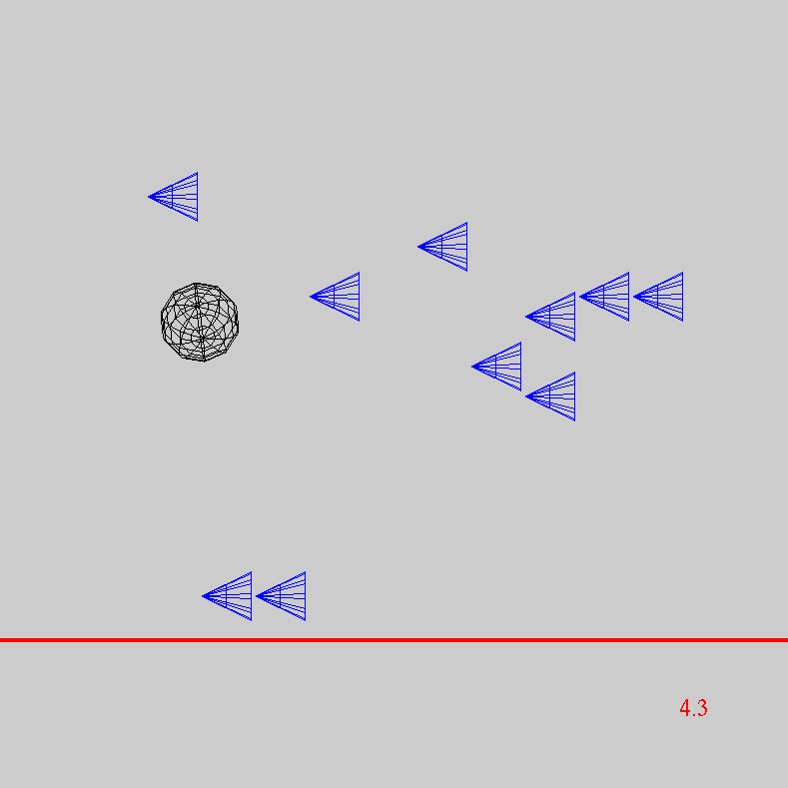

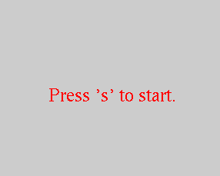
openGLを用いた簡単なゲームの作成
作：180261
戒田 雄士
<使用したライブラリ>
OpenGL
GLUT
<実装したこと>
簡単な物理シュミレーション
ジャンプ
地面検出
当たり判定
画面切り替え
経過時間の表示
<ルール>
ジャンプをして敵をかわし、
30秒間耐え抜けば勝ち

